Slide 1
主流开源框架
第三部分：Hibernate框架

Slide 2

Hibernate入门
Hibernate HQL语句
Hibernate主键映射策略
Hibernate关联映射

Slide 3
Hibernate入门

Slide 4

Hibernate到底是什么
为什么用Hibernate
Hibernate体系架构
第一个Hibernate Demo
Hibernate 对象的三种状态

Slide 5
Hibernate是什么
面向java环境的对象/关系数据库映射工具。
  1.开源的持久层框架.
  2.ORM(Object/Relational Mapping)映射工具，建立面向对象的域模型和关系数据模型之间的映射.
  3.连接java应用和数据库的中间件.
  4.对JDBC进行封装，负责java对象的持久化.
  5.在分层结构中处于持久化层，封装对数据库的访问细节，
  使业务逻辑层更专注于实现业务逻辑
  6.Hibernate是基于伪面向对象数据库

Slide 6
为什么要用Hibernate
1、Hibernate对JDBC访问数据库的代码做了封装，大大简 化了数据访问层繁琐的重复性代码。
2、Hibernate是一个基于jdbc的主流持久化框架，是一个优 秀的orm实现，它很大程度的简化了dao层编码工作。
3、Hibernate的性能非常好，因为它是一个轻量级框架。映 射的灵活性很出色。它支持很多关系型数据库，从一对 一到多对多的各种复杂关系。

Slide 7
ORM概念
Object Relational Mapping（对象关系映射）
ORM是一种为了解决面向对象与关系数据库存在的互不匹配的现象的技术。简单的说，ORM是通过使用描述对象和数据库之间映射的元数据，将java程序中的对象自动持久化到关系数据库中。本质上就是将数据从一种形式转换到另外一种形式
字母O起源于“对象”(Object),而R则来自于“关系”(Relational)。几乎所有的程序里面，都存在对象和关系数据库。在业务逻辑层和呈现层中，我们是面向对象的。当对象信息发生变化的时候，我们需要把对象的信息保存在关系数据库中
当你开发一个应用程序的时候(不使用O/R Mapping),你可能会写不少数据访问层的代码，用来从数据库保存，删除，读取对象信息，等等。而这些代码写起来总是重复的

Slide 8
伪面向对象数据库系统
面向对象
应用系统
ORM
DBMS
RDB
伪面向对象系统

Slide 9
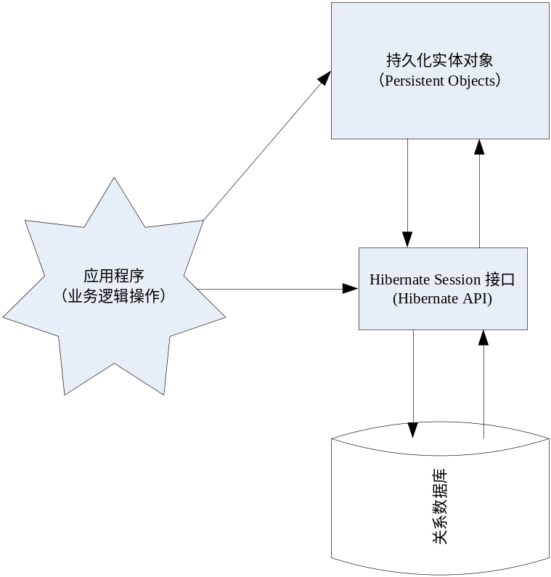
Hibernate与O、R之间的关系

Slide 10
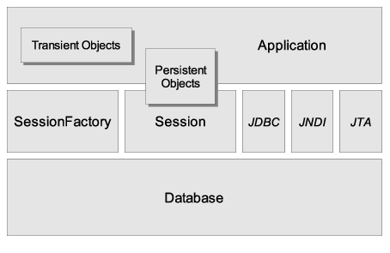
Hibernate体系架构

Slide 11
Hibernate核心接口
1.Configuration接口:Configuration对象用于配置并启动Hibernate .Hibernate应用通过Configuration实例来指定对象-关系映射文件的位置或者动态配置Hibernate的属性,然后创建SessionFactory实例.
2.SessionFactory接口: 一个SessionFactory实例对应一个数据存储源,应用从SessionFactory中获得Session实例.
3.Session接口:是Hibernate应用使用最广泛的接口.Session也被称为持久化管理器,它提供了和持久化相关的操作,如添加、更新、删除、加载和查询对象。
4.Transaction接口:是Hibernate的数据库事务接口,他对底层事务的接口进行了封装.
5.Query和Criteria接口:都是Hibernate的查询接口,用于向数据库查询对象,以及控制执行查询的过程.Query实例包装了HQL(Hibernate Query Language)查询语句.HQL查询语句是面向对象的,它引用类名和类的属性名,不是表名和表的字段名.Criteria接口

Slide 12
配置Hibernate开发环境
使用eclipse创建新项目，即可以是JAVA SE项目，也可以是JAVA EE项目，Hibernate本身和WEB无关
引入Hibernate及其依赖库（jar包）
引入Oracle(或者其他数据库)的驱动程序包，例如ojdbc14.jar
创建Hibernate配置文件 hibernate.cfg.xml

Slide 13
Hibernate的执行原理
核心为一个HQL到SQL的实时编译器
对象缓存与同步组件
Hibernate
ORM
Sql语句
Oracle
面向对象操作

Slide 14
Hibernate基本配置
Hibernate
ORM
Sql语句
Oracle
config

Slide 15
Hibernate伪对象数据库
应用程序
PERSONS
(表)
Oracle
session
Transaction
Person.hbm.xml
Person
(持久化类)
hibernate.cfg.xml

Slide 16
一个Hibernate应用
基本配置文件
创建数据库表
创建持久化类
创建对象-关系映射文件
通过Hibernate API编写代码访问数据库

Slide 17
创建示例数据库用户
--创建用户
create user hb1 identified by hb1
--授予权限
grant connect,resource to hb1;

Slide 18
创建示例emp表
create table emp
(
id number(6) primary key, --oid，对象唯一标识
empname varchar2(50), --员工姓名
salary number(8,2), --员工工资
hiredate date --入职日期
);

Slide 19
Hibernate配置文件
一个hibernate项目有一个配置文件
配置文件放置在src根目录下
配置文件可以是以下两种类型
  hibernate.properties 不常用
  hibernate.cfg.xml 常用
配置文件对应Configuration对象

Slide 20
配置文件的示例
hibernate.cfg.xml
<hibernate-configuration>
<session-factory>
<property name="connection.username">hb1</property>
<property name="connection.url">jdbc:oracle:thin:@localhost:1521:orcl</property>
<property name="dialect">org.hibernate.dialect.Oracle9Dialect</property>
<property name="myeclipse.connection.profile">myoracle</property>
<property name="connection.password">hb1</property>
<property name="connection.driver_class">oracle.jdbc.driver.OracleDriver</property>
<property name="show_sql">true</property>
</session-factory>
</hibernate-configuration>

Slide 21
配置文件解释
<hibernate-configuration>声明Hibernate配置文件的开始
<session-factory>表明以下的配置是针对session-factory（session工厂）配置的，SessionFactory是Hibernate中的一个类，这个类主要负责保存HIbernate的配置信息，以及对Session的操作
<property>各种参数详细配置
  connection.url 连接url
  dialect 数据库方言，由于不同厂家的SQL语句不是完全相同，所以要指定使用的数据库方言类型，例如org.hibernate.dialect.Oracle10gDialect表示使用的是oracle 10g的数据库SQL语句
  connection.driver_class数据库驱动类
  connection.username 用户名
  connection.password 密码
  show_sql 设置为true表示运行时在控制台打印输出SQL以便于调试

Slide 22
创建实体类Emp.java
package com.pojo;
import java.util.Date;
public class Emp implements java.io.Serializable {
private Integer id;
private String empname;
private Double salary;
private Date hiredate;
public Emp() {
}
public Emp(Integer id) {
this.id = id;
}
public Emp(Integer id, String empname, Double salary, Date hiredate) {
this.id = id;
this.empname = empname;
this.salary = salary;
this.hiredate = hiredate;
}
get和set方法略
}

Slide 23
创建类的映射文件Emp.hbm.xml
<?xml version="1.0" encoding="utf-8"?>
<hibernate-mapping>
<class name="com.pojo.Emp" table="EMP">
<id name="id" type="java.lang.Integer">
<column name="ID" precision="6" scale="0" />
<generator class="increment" />
</id>
<property name="empname" type="java.lang.String">
<column name="EMPNAME" length="50" />
</property>
<property name="salary" type="java.lang.Double">
<column name="SALARY" precision="8" />
</property>
<property name="hiredate" type="java.util.Date">
<column name="HIREDATE" length="7" />
</property>
</class>
</hibernate-mapping>

Slide 24
类的映射文件第二种格式
<hibernate-mapping>
<class name=" com.pojo.Emp " table="emp">
<id name="id" type="java.lang.Integer" column="id">
<generator class="increment"/>
</id>
<property name="empname" type="java.lang.String" column="empname"/>
<property name="salary" type="java.lang.Double" column="salary"/>
<property name="hiredate" type="java.util.Date" column="hiredate"/>
</class>
</hibernate-mapping>

Slide 25
映射文件中的核心标签和属性解释
<hibernate-mapping>配置文件根标签
<class>针对于一个OR的映射配置，通俗的说就是针对于一个类和表的映射配置，常用属性如下
  name 映射的完整类名
  table 映射的表名，如果类名和表名一致则可以省略
<id>对象唯一标识，每个实体类都必须有唯一标识属性，例如员工id，部门id，常用属性如下：
  name 类中唯一标识属性名
  type 属性类型，如果和表中列类型一致，则可以省略
  column 属性映射的表中列名，如果属性名称和列名一致，则可以省略
<generator>生成唯一的标识的方式，class属性可以设置为assigned，increment，identity，sequence，native，uuid
<property> 类中其他属性配置，其中name标识属性名，type,column属性同<id>中属性一致

Slide 26
将类的映射文件加入Hibernate
为了让Hibernate能够处理User对象的持久化，需要将它的映射信息加入到Hibernate中，让Hibernate能够找到实体和关系的映射信息
加入的方法很简单，在Hibernate配置文件中加入
  <hibernate-configuration>
    <session-factory>
    ……
    <mapping resource="com/pojo/Emp.hbm.xml" />
    </session-factory>
  </hibernate-configuration>
resource属性指定了映射文件的位置和名称，注意路径之间使用斜杠分隔而不是用点，路径从顶层包开始

Slide 27
在做持久化对象操作之前需要创建的对象
import org.hibernate.Session;
import org.hibernate.SessionFactory;
import org.hibernate.cfg.Configuration;
public class Test {
public static void main(String[] args) {
//创建Hibernate配置对象
//一个应用只需要一个Configuration对象实例
Configuration config = new Configuration().configure();
//通过Configuration对象获得session工厂对象
//一个应用只需要一个SessionFactory对象实例
SessionFactory factory = config.buildSessionFactory();
//通过SessionFactory对象获得一个Session对象
//可以认为session对象就是JDBC中的一个Connection对象
Session session = factory.openSession();
}
}

Slide 28
通过HibernateSessionFactory类获得Session
import org.hibernate.Session;
import com.HibernateSessionFactory;
public class Test {
public static void main(String[] args) {
Session session = HibernateSessionFactory.getSession();
}
}

Slide 29
Hibernate典型调用模式
Session sess = factory.openSession();//获得Session
Transaction tx = null;//声明事务对象
try {
tx = sess.beginTransaction();//开启事务
//执行增删改查
tx.commit();//提交事务
}
catch (Exception e) {
if (tx!=null) tx.rollback();//如果有异常就回滚事务，并且抛出异常
throw e;
}finally {
sess.close();//关闭Session
}

Slide 30
操作实体对象的方法
Session中提供了对实体对象的操作方法：
  save()方法——插入数据
  update()方法——更新数据
  delete()方法——删除数据
  load()方法——返回数据
  get()方法——返回数据

Slide 31
save()方法
Session的save()用于将一个临时对象转变为持久化对象，也就是将一个新的业务实体保存到数据库中，其语法格式如下：
  session.save(持久化对象);
通过Session的save()方法将持久化对象保存到数据库的具体步骤如下：
  根据持久化类对应映射文件指定的标识符生成方式为临时对象分配一个惟一的OID并赋值给持久化类的id属性。
  将临时对象加载到缓存中，使之转变为持久化对象。
  当提交事务时清理缓存，利用持久化对象包含的信息生成insert语句，真正的将持久化对象包含的信息保存到数据库中。

Slide 32
插入数据示例
public class TestInsert {
public static void main(String[] args) {
Session session = HibernateSessionFactory.getSession();//获得Session
Transaction tx = session.beginTransaction();//开启事务
try {
//创建实体对象
Emp emp = new Emp();
emp.setEmpname("张三");
emp.setSalary(2400.0);
emp.setHiredate(new Date());
//持久化实体对象插入数据
session.save(emp);
//提交事务
tx.commit();
} catch (Exception e) {
e.printStackTrace();
if (tx == null)
tx.rollback();//回退事务
} finally {
session.close();//关闭连接
}
}
}

Slide 33
update()方法
Session的update()方法用于将一个游离对象重新转变为持久化对象，也就是更新一个已经存在的业务实体到数据库中，其语法格式如下：
  session. update(持久化对象);

Slide 34
更新数据示例
public class TestUpdate {
public static void main(String[] args) {
Session session = HibernateSessionFactory.getSession();//获得Session
Transaction tx = session.beginTransaction();//开启事务
try {
//创建实体对象
Emp emp = new Emp(1,"张三",3500.0,new Date()); //持久化实体对象更新数据
session.update(emp);
//提交事务
tx.commit();
} catch (Exception e) {
e.printStackTrace();
if (tx == null)
tx.rollback();//回退事务
} finally {
session.close();//关闭连接
}
}
}

Slide 35
delete()方法
delete()方法的作用是删除与传入的持久化对象对应的数据库当中的记录，传入持久化类对象可以是持久化状态的，也可以是游离状态的，但不可以是临时状态的。如果是持久化状态的，则在销毁Session清理缓存时执行delete语句；如果是游离状态的，首先是将游离状态的对象转变为持久化状态，然后在销毁Session清理缓存时执行delete语句。
Session的delete()方法的语法格式如下：
  session.delete(持久化对象);

Slide 36
删除数据示例
public class TestDelete {
public static void main(String[] args) {
Session session = HibernateSessionFactory.getSession();//获得Session
Transaction tx = session.beginTransaction();//开启事务
try {
//创建实体对象
Emp emp = new Emp(1);
//持久化实体对象删除数据
session.delete(emp);
//提交事务
tx.commit();
} catch (Exception e) {
e.printStackTrace();
if (tx == null)
tx.rollback();//回退事务
} finally {
session.close();//关闭连接
}
}
}

Slide 37
Session中的查询方法
在Hibernate3.0以上的版本，提供了二种通过OID检索方式，一种是通过Session的load()方法实现，另一种是通过Session的get()方法实现。这二个方法都是通过指定的OID加载对应的持久化对象，首先是检索缓存，在没有检索到的情况下才检索数据库，但是他们在使用的细节上着如下细微的差别。
当数据库不存在与指定OID对应的持久化对象时，load()方法会抛出异常，而get()方法则返回null;
get()方法总是立即加载对象，而load()方法支持延迟加载。
延迟加载就是并不立即执行SQL语句，而是在使用到持久化对象的数据时再执行SQL语句返回数据

Slide 38
根据ID返回一条记录示例
public class TestGet {
public static void main(String[] args) {
Session session = HibernateSessionFactory.getSession();// 获得Session
Transaction tx = session.beginTransaction();// 开启事务
try {
// 根据ID查询返回一条数据
Emp emp = (Emp) session.get(Emp.class, 1);
// 打印输出员工信息
System.out.println(emp.getId() + "," + emp.getEmpname() + ","
+ emp.getSalary() + "," + emp.getHiredate());
// 提交事务
tx.commit();
} catch (Exception e) {
e.printStackTrace();
if (tx == null)
tx.rollback();// 回退事务
} finally {
session.close();// 关闭连接
}
}
}

Slide 39
更新数据示例2
public class TestUpdate2 {
public static void main(String[] args) {
Session session = HibernateSessionFactory.getSession();// 获得Session
Transaction tx = session.beginTransaction();// 开启事务
try {
//根据ID查询返回一条数据
Emp emp = (Emp) session.get(Emp.class, 1);
//修改属性值
emp.setSalary(4600.0);
// 提交事务
tx.commit();
} catch (Exception e) {
e.printStackTrace();
if (tx == null)
tx.rollback();// 回退事务
} finally {
session.close();// 关闭连接
}
}
}

Slide 40
实体对象的三种状态
对于需要被持久化的Java对象，在它的生命周期中，可处于三个状态之一。
  临时状态(transient)：也称为瞬时状态，刚刚用new 语句创建，还没有被持久化， 不处于session的缓存中，处于临时状态下的Java对象被称为临时对象。临时状态的对象在表中没有匹配的记录。
  持久化状态(persistent)：已经被持久化，加入到session缓存中。处于持久化状态的Java对象被称为持久化对象。持久化状态的对象在表中有匹配的记录。
  游离状态(detached)：已经被持久化，但不再处于session的缓存中。处于游离状态下的对象被称为游离对象。当一个对象被持久化之后，在session关闭后就脱离了session的管理，但是在表中有匹配的记录，可以用session的方法重新建立这个对象和session的关联

Slide 41
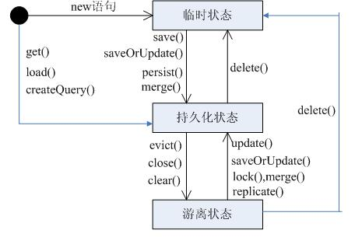
三种状态图

Slide 42
三种状态示例
public class TestStatus {
public static void main(String[] args) {
Session session = HibernateSessionFactory.getSession();//获得Session
Transaction tx = session.beginTransaction();//开启事务
Emp emp = new Emp("李四",5500.0,new Date());//emp对象为临时状态
session.save(emp);//emp对象为持久状态
tx.commit();
session.close();//emp对象为脱管状态
System.out.println(emp);
}
}

Slide 43
Query对象简单使用
使用session对象的get方法和load方法只能查询返回单条数据，如果想查询多条记录，需要使用Query接口
示例
public class TestQuery {
public static void main(String[] args) {
Session session = HibernateSessionFactory.getSession();// 获得Session
Transaction tx = session.beginTransaction();// 开启事务
String hql = "from Emp";// 注意Emp是类名不是表名，区分大小写
Query query = session.createQuery(hql);// 创建Query对象传入HQL语句
List list = query.list();// 执行HQL查询，返回数据形成一个List集合，元素是Object类型
// 遍历集合
for (Object obj : list) {
Emp emp = (Emp) obj;//转换为Emp类型
System.out.println(emp.getId() + "," + emp.getEmpname() + ","
+ emp.getSalary() + "," + emp.getHiredate());
}
session.close();// 关闭连接
}
}

